Slide 1
PARADIGMA ILMU HUKUM INDONESIA
Dosen Pengampu:
Demson Tiopan,S.H.,M.H*
Irzani Abdulrahman S.H., M.H**
Universitas Kristen Maranatha*- Universitas Muhammadiyah Kupang**
Notes:
Buat

Slide 2
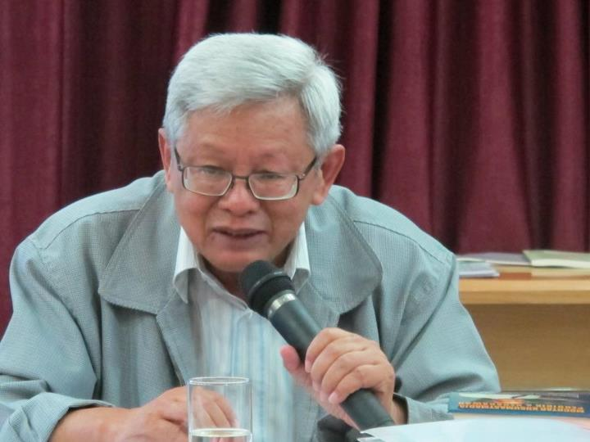
SINTESA Prof. Dr. B. ARIEF SIDHARTA, S.H.
B. Arief Sidharta mengemukakan suatu paradigma dalam pengembanan ilmu hukum yang disebutnya sebagai ‘PARADIGMA ILMU HUKUM INDONESIA’.
Paradigma tersebut dikemukakannya untuk dijadikan sebagai landasan atau kerangka umum pengembanan dan pengembangan Ilmu Hukum Indonesia.
Paradigma Ilmu Hukum Indonesia mencakup beberapa konsep hukum, yakni: cita-hukum Pancasila, Hukum Pancasila sebagai tata hukumnya Negara Kesatuan Republik Indonesia, Pengayoman atau Perlindungan sebagai tujuan hukumnya, konsepsi negara kesejahteraan, dan ilmu hukum Indonesia.
B. Arief Sidharta, Ilmu Hukum Indonesia – Upaya Pengembangan Ilmu Hukum Sistematik Yang Responsif Terhadap Perubahan Masyarakat, Cet. Pertama, Yogyakarta: Genta Publishing, 2013.

Slide 3
B. Arief Sidharta memaknai Cita-hukum (rechtsidee atau the idea of law) sebagai berikut:
“Jadi, cita-hukum itu adalah gagasan, rasa, karsa, cipta dan pikiran berkenaan dengan hukum atau persepsi tentang makna hukum, yang dalam intinya terdiri atas tiga unsur: keadilan, kehasil-gunaan (doelmatigheid) dan kepastian hukum. Cita-hukum terbentuk dalam pikiran dan sanubari manusia sebagai hasil berpadunya pandangan hidup, keyakinan keagamaan, dan kenyataan kemasyarakatan yang diproyeksikan pada proses pengkaidahan perilaku warga masyarakat yang mewujudkan tiga unsur tersebut tadi.”
B. Arief Sidharta, Refleksi Tentang Struktur Ilmu Hukum – Sebuah penelitian tentang fundasi kefilsafatan dan sifat kelimuan Ilmu Hukum sebagai landasan pengembangan Ilmu Hukum Nasional Indonesia, Cet. Ketiga, Bandung: Mandar Maju, 2009.

Slide 4
Konsepsi tentang ‘Hukum Pancasila’ sebagai Tata Hukum-nya Indonesia.
Cita-hukum Pancasila dalam uraian di atas merupakan bagian dari pembahasan Filsafat Hukum Pancasila. Dalam Filsafat Hukum Pancasila terdapat pembahasan mengenai ‘Hukum Pancasila’ yang merupakan tata hukum-nya Indonesia.
Mengenai tata hukum Indonesia tersebut, B. Arief Sidharta mengemukakan bahwa:
“... penerapan atau realisasi Pancasila pada bidang kehidupan hukum itu menumbuhkan ketentuan-ketentuan hukum yang dijiwai atau diwarnai oleh Pancasila. Keseluruhan Tata Hukum sebagai suatu sistem aturan hukum positif yang merupakan penjabaran atau penerapan Pancasila pada bidang hukum, dapat disebut Hukum Pancasila.”
B. Arief Sidharta, Filsafat Hukum Pancasila, tidak dipublikasikan.

Slide 5
Konsepsi mengenai ‘Pengayoman’ atau ‘Perlindungan’ sebagai tujuan hukum negara Republik Indonesia.
B. Arief Sidharta mengemukakan bahwa:
“Tujuan hukum berdasarkan Cita-hukum Pancasila adalah mewujudkan pengayoman bagi manusia, yakni melindungi manusia secara pasif dengan mencegah tindakan sewenang-wenang, dan secara aktif dengan menciptakan kondisi kemasyarakatan yang manusiawi yang memungkinkan proses kemasyarakatan berlangsung secara wajar sehingga secara adil tiap manusia memperoleh kesempatan yang luas dan sama untuk mengembangkan seluruh potensi kemanusiaannya secara utuh... termasuk juga tujuan untuk memelihara dan mengembangkan “budi pekerti kemanusiaan serta cita-cita moral rakyat yang luhur berdasarkan Ketuhanan Yang Maha Esa” (Penjelasan UUD 1945).”
B. Arief Sidharta, Ilmu Hukum Indonesia..., Op.Cit., hlm. 105.

Slide 6
Konsepsi mengenai ‘Negara Kesejahteraan’.
B. Arief Sidharta memaknai ‘Negara Kesejahteraan’ sebagai berikut:
“... berdasarkan pandangan hidup Pancasila, maka negara itu adalah negara kesejahteraan, yakni organisasi kemasyarakatan berbentuk badan hukum publik yang dalam semangat kebersamaan berupaya untuk mewujudkan kesejahteraan masyarakat, masyarakat adil dan makmur bagi semua orang oleh semua orang secara bersama-sama. Jadi, negara itu adalah organisasi kesejahteraan, dan bukan organisasi kekuasaan seperti yang dianut dalam pandangan hidup barat yang disebut individualisme.”
Selanjutnya mengenai kedudukan pemerintahnya, B. Arief Sidharta mengemukakan bahwa:
“Pemerintah berkedudukan sebagai primus interpares (bukan sebagai pemilik atau penguasa negara dan rakyat), sebagai pamong, yang mengemban tugas memimpin masyarakat dalam menyelenggarakan kehidupan bermasyarakat dan bernegara, khususnya dalam berikhtiar untuk mewujudkan tujuan bernegara, dan sebagai demikian berkewajiban untuk mempartisipasikan rakyat dalam proses pengambilan putusan rasional dalam mewujudkan masyarakat sejahtera yang adil dan makmur.”
Adapun mengenai pelaksanaannya menurut B. Arief Sidharta dijelaskan sebagai berikut:
“Pelaksanaan berbagai tugas pemerintah itu harus dilaksanakan berdasarkan, bersaranakan dan tunduk pada aturan hukum positif dengan mengacu cita-hukum, cita-negara dan tujuan bernegara secara kontekstual.”

Slide 7
Konsepsi mengenai ‘Ilmu Hukum’.
Ilmu Hukum adalah sebuah eksemplar normologi yang termasuk Ilmu Praktis yang pada analisis terakhir terarah untuk menawarkan penyelesaian terhadap masalah hukum dengan bertumpu dan dalam kerangka tatanan hukum yang berlaku dengan selalu mengacu pada: hukum sebagai putusan otoritatif (positivitas), hukum sebagai suatu tatanan (koherensi), hukum sebagai pengaturan hubungan antar manusia yang tepat (keadilan), dan nilai-nilai kemanusiaan yang fundamental dan luhur (martabat manusia).
Masalah hukum berintikan pertanyaan tentang apa hukumnya, apa yang menjadi hak dan kewajiban orang dalam situasi kemasyarakatan tertentu, dan berdasarkan itu apa yang seharusnya dilakukan orang, yang kepatuhannya tidak diserahkan pada kemauan bebas yang berangkutan.
Masalah hukum dibedakan dalam masalah hukum mikro dan masalah hukum makro. Masalah hukum mikro berkenaan dengan hubungan antarsubyek hukum, yang penyelesaiannya dilakukan dengan penemuan hukum dan penerapan hukum secara kontekstual dengan mengacu tujuan yang mau dicapai dengan aturan hukum yang bersangkutan dalam kerangka tujuan hukum pada umumnya. Pertanyaan intinya adalah apa (kaidah) hukumnya bagi situasi konkrit individual tertentu. Masalah hukum makro berkenaan dengan masyarakat sebagai keseluruhan, yang berintikan ihwal menentukan dan menata pola hubungan antarmanusia yang berkekuatan normatif dan secara rasional memungkinkan masing-masing mencapai tujuannya secara wajar, sehingga di satu pihak penyelenggaraan ketertiban berkeadilan tetap terjamin, dan di lain pihak mendorong kemajuan masyarakat. Pertanyaan intinya adalah perangkat aturan hukum apa yang diperlukan masyarakat. Penyelesaian terhadap masalah hukum makro ini dilakukan dengan pembentukan hukum secara kontekstual dengan mengantisipasi perkembangan di masa depan dalam kerangka tujuan hukum pada umumnya dengan mengacu cita-hukum, yang produknya berupa aturan hukum yang secara obyektif berlaku umum (perundang-undangan).

Slide 8
kerangka pemikiran
ASAS HUKUM
NEGARA KESEJAHTERAAN
CITA-HUKUM PANCASILA
Ilmu Hukum
HUKUM PANCASILA
TUJUAN HUKUM
PENGAYOMAN

Slide 9
‘Paradigma Ilmu Hukum Indonesia’ B. Arief Sidharta
CITA-HUKUM PANCASILA
Hukum harus merujuk pada keadilan, kehasil-gunaan (doelmatigheid) dan kepastian hukum
HUKUM PANCASILA
sebagai tata hukum Indonesia
Menggali hukum kebiasaan dan hukum adat yang merupakan tindakan nyata para warga masyarakat dalam menjalani kehidupan sehari-hari yang nampak dari perulangan perilaku yang sama tiap kali terjadi situasi kemasyarakatan yang sama.
PARADIGMA
ILMU HUKUM INDONESIA
(B. Arief Sidharta)
PENGAYOMAN / PERLINDUNGAN
sebagai Tujuan Hukum
Hukum harus mampu menghadirkan ketertiban dan keteraturan, kedamaian dan keadilan.
ILMU HUKUM
Pengemban profesi hukum harus mampu menawarkan penyelesaian terhadap masalah hukum dengan bertumpu dan dalam kerangka tatanan hukum yang berlaku dengan mengacu pada hukum sebagai putusan otoritatif (positivitas), hukum sebagai suatu tatanan (koherensi), hukum sebagai pengaturan hubungan antar manusia yang tepat (keadilan), dan nilai-nilai kemanusiaan yang fundamental dan luhur (martabat manusia) dan meningkatkan keilmuannya.
NEGARA KESEJAHTERAAN
Pengemban profesi hukum harus menjadi pamong yang mampu mengarahkan perilaku masyarakat serta menciptakan kondisi yang tertib dan adil melalui setiap putusan hukum yang dibuatnya.
Notes:
66

Slide 10
The End

